Slide 1
幼儿园游戏
第八章

Slide 2
目录
第八章 幼儿园游戏
第一节
游戏概述
第二节
游戏与儿童的发展
第三节
幼儿园游戏的分类与指导

Slide 3
新课导
师生探
实战练
一、幼儿游戏的概念：
是幼儿追求快乐的一种行为，是幼儿自发、自主、自由的活动。

Slide 4
新课导
师生探
实战练
二、幼儿游戏的基本特征
幼儿游戏是令幼儿愉快的活动

Slide 5
新课导
师生探
实战练
二、幼儿游戏的基本特征
幼儿游戏是令幼儿愉快的活动
幼儿游戏是“自愿自发自主”的活动

Slide 6
新课导
师生探
实战练
二、幼儿游戏的基本特征
幼儿游戏是令幼儿愉快的活动
幼儿游戏是“自愿自发自主”的活动
幼儿游戏是用假想反映现实生活的活动

Slide 7
新课导
师生探
实战练
二、幼儿游戏的基本特征
幼儿游戏是令幼儿愉快的活动
幼儿游戏是“自愿自发自主”的活动
幼儿游戏是“自愿自发自主”的活
幼儿游戏是用假想反映现实生活的活动
幼儿游戏是注重过程的活动

Slide 8
三、游戏的相关理论——经典理论
1.剩余精力说
代表人物：席勒、斯宾塞
剩余精力需要发泄，就产生了游戏。

Slide 9
三、游戏的相关理论
2.松弛说
代表人物：拉察鲁斯、斐茄克
游戏是工作疲劳后恢复精力的一种方式。

Slide 10
三、游戏的相关理论
3.生活预备说
代表人物：格罗斯
游戏是未来生活的预备，锻炼生存与提高能力。

Slide 11
三、游戏的相关理论
4.复演说
代表人物：霍尔
游戏是复演祖先的生活史，重复祖先的进化过程。

Slide 12
三、游戏的相关理论
5.生长说
代表人物：阿普利登
幼儿通过游戏生长，是机体练习技能的一种手段。

Slide 13
三、游戏的相关理论
6.成熟说
代表人物：博伊千介克
游戏不是单纯的机能练习，而是幼稚动力的一般特点表现。如：运动的目标不明确，冲动、好动、好奇心。

Slide 14
三、游戏的相关理论——当代游戏理论
1.精神分析论
代表人物：弗洛伊德
游戏是补偿现实中不能满足的愿望和克服创伤性事件的手段，发泄现实中不被接受的危险冲动，缓和心理紧张，展现自我力量以应对社会。

Slide 15
三、游戏的相关理论
2.认知论
代表人物：皮亚杰、维果斯基
游戏是儿童认知发展的途径。儿童的认知发展阶段决定了不同的游戏方式。
练习性游戏——象征性游戏——规则性游戏。

Slide 16
三、游戏的相关理论
3.学习论
代表人物：桑代克、班杜拉
儿童模仿成人的社会活动，儿童的许多行为都是通过对现实的或象征的榜样行为的模仿而获得的。

Slide 17
第二节 游戏与儿童的发展

Slide 18
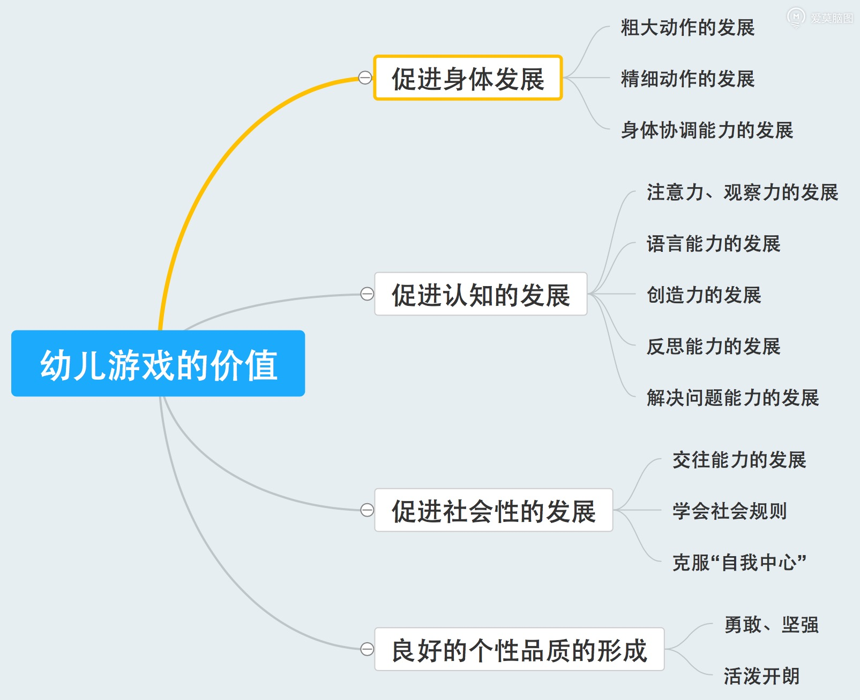
新课导
教师引
实战练
一、幼儿园游戏的功能（价值）【归纳小结】

Slide 19
教师引
实战练
游戏不仅仅给予了孩子一个快乐的童年，也给孩子带来了一个学习与成长的童年，是游戏培育了会学习的儿童，以游戏为基本活动，也正是幼儿园教育的科学立场和原则。

Slide 20
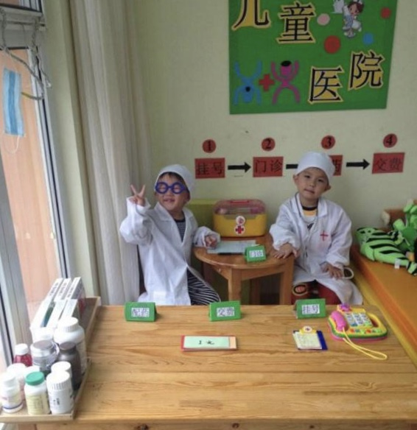
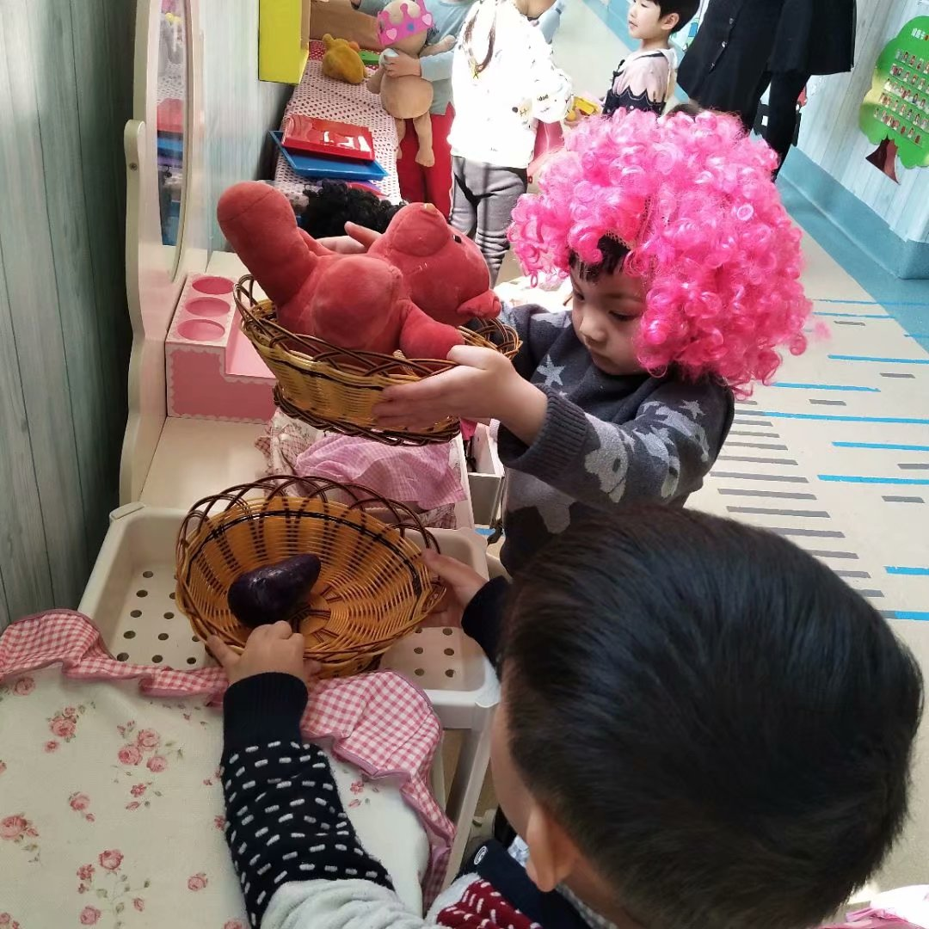
二、幼儿园游戏的分类
新课导
教师引
生探
角色游戏：
幼儿按照自己的意愿扮演角色，通过模仿和想象，独立自主地、创造性地反映现实生活的活动。
幼儿时期最典型的、最有特色的游戏。

Slide 21
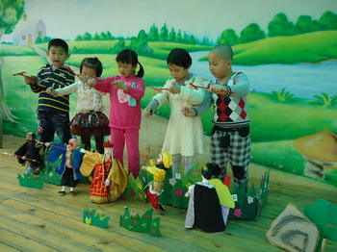
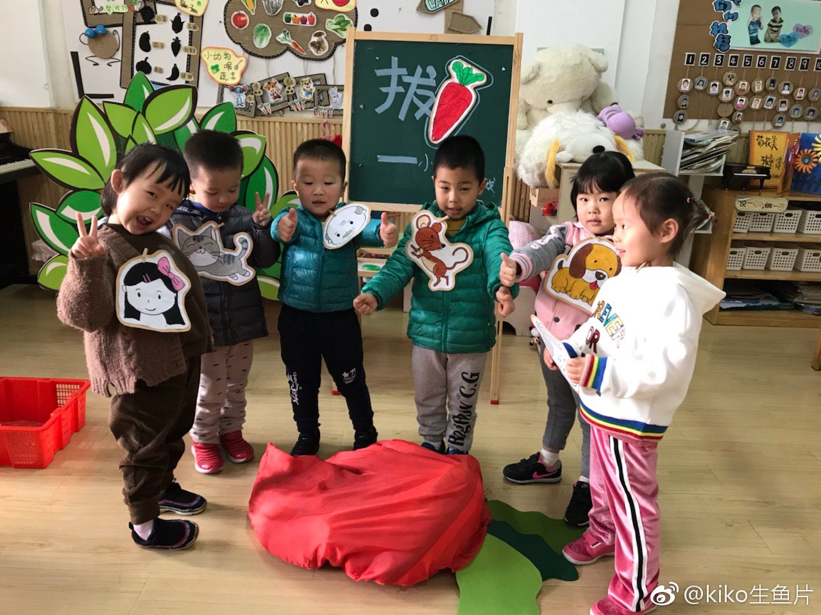
二、幼儿园游戏的分类
新课导
教师
表演游戏（戏剧游戏）
学前儿童根据文艺作品中的情节、内容和角色，通过语言、表情和动作进行表现的一种创造性活动。

Slide 22
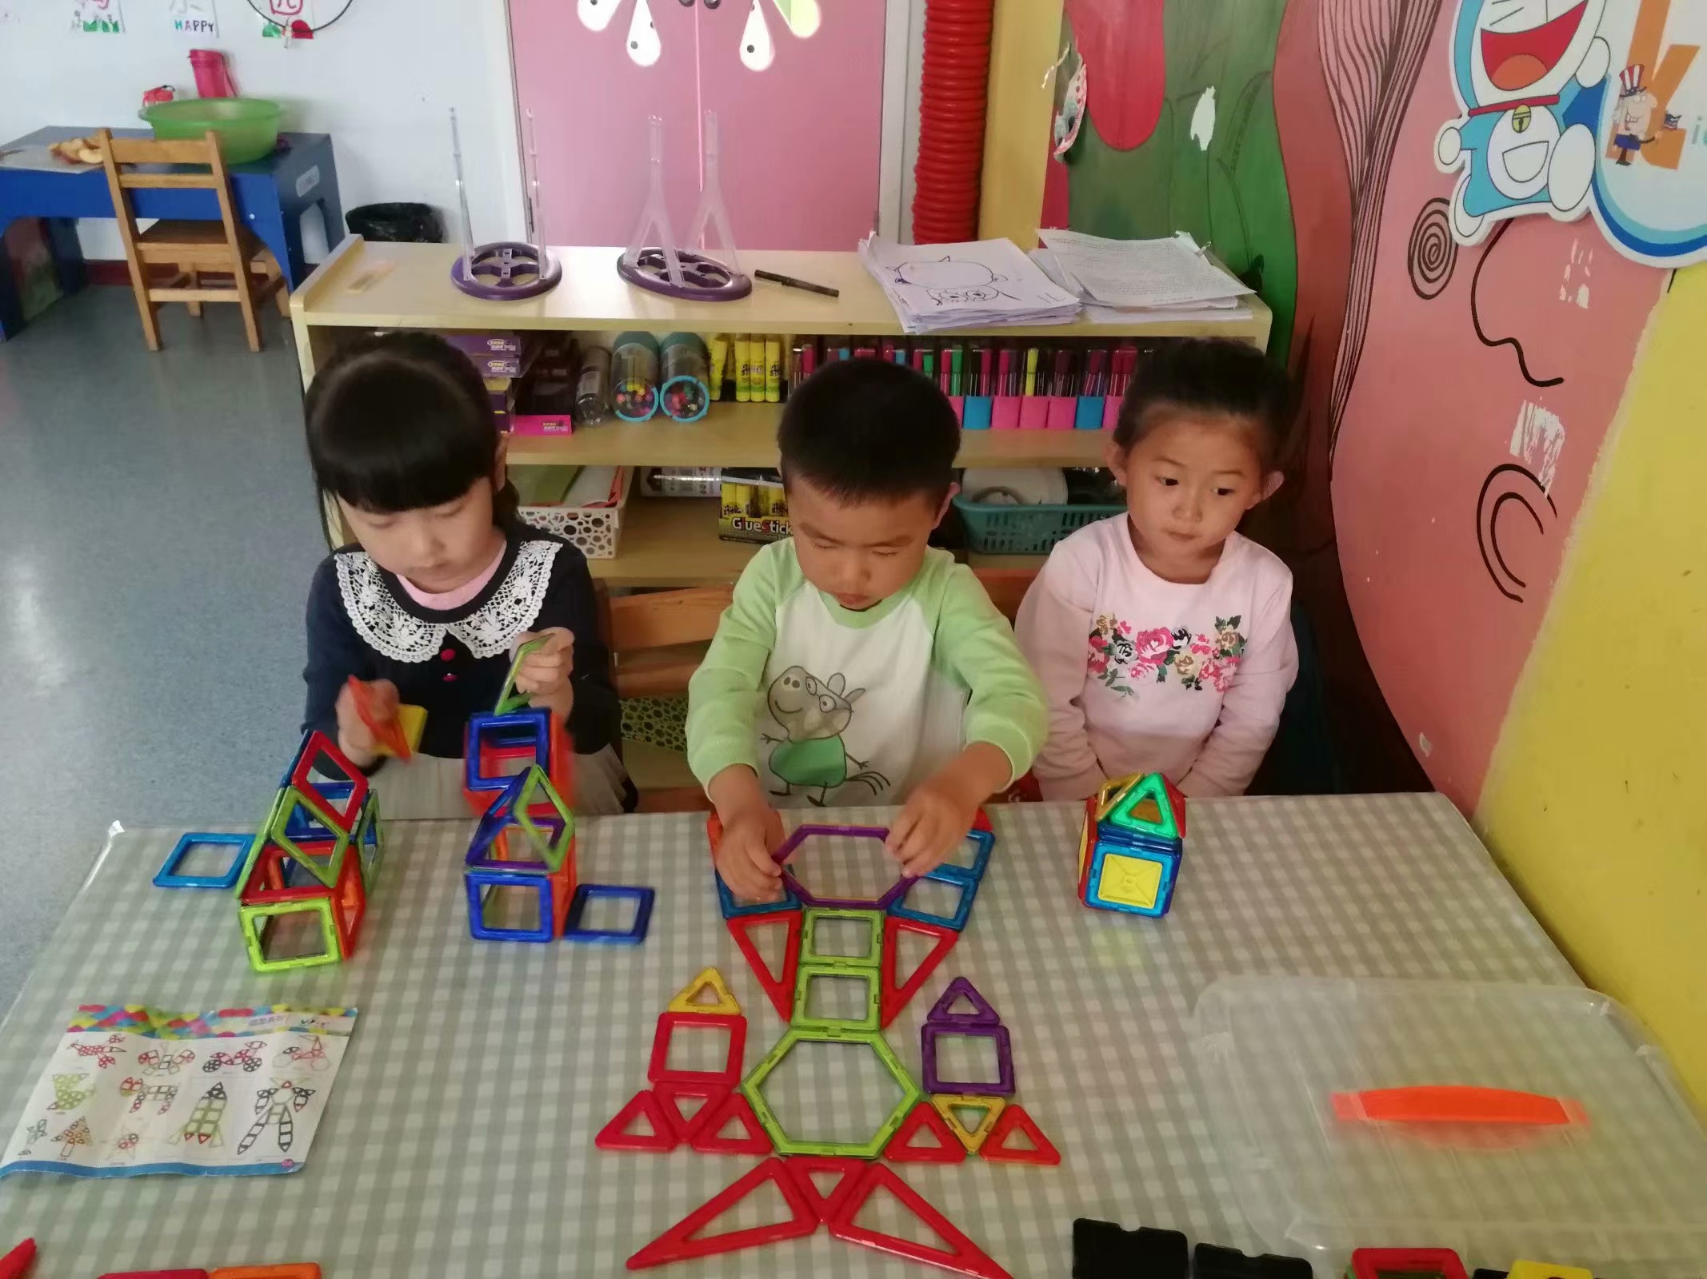
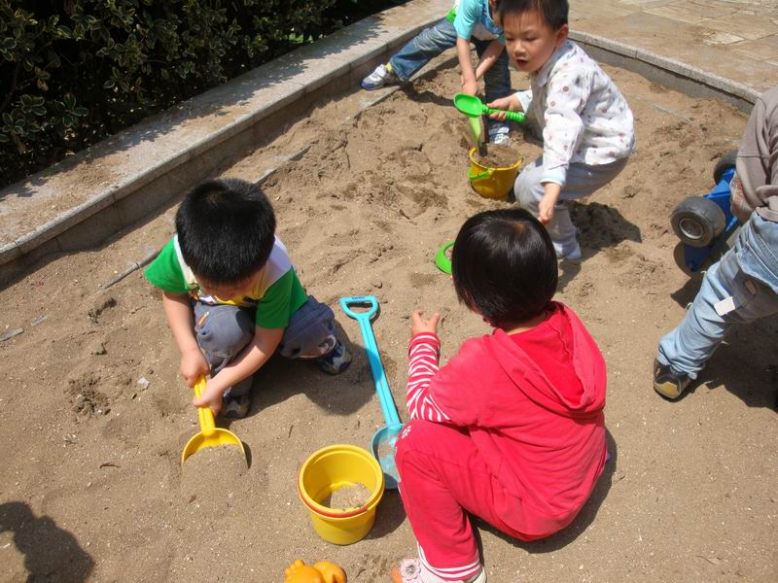
二、幼儿园游戏的分类
新课导
教师引
学生练
结构游戏又称“建构游戏”
是幼儿使用多种结构材料（积木、积塑、沙石、泥、雪、金属材料等），通过想象和实际的创造性行为，构造建筑物或各种物品的游戏活动。

Slide 23
二、幼儿园游戏的分类
新课导
教师引
学生练
角色游戏
幼儿按照自己的意愿扮演角色，通过模仿和想象，独立自主地、创造性地反映现实生活的活动。
创造性
创
造
性
游
戏
表演游戏
幼儿根据文艺作品中的情节、内容和角色，通过语言、表情和动作进行表现的一种创造性活动。
创造性
建构游戏
幼儿使用多种结构材料，通过想象和实际的创造性行为，构造建筑物或各种物品的游戏活动。
创造性

Slide 24
二、幼儿园游戏的分类
新课导
教师引
学生练
智力游戏
为发展儿童智力而设计的游戏。语言游戏、数学游戏、科学游戏等。
规则性游戏
音乐游戏
根据音乐教学的任务而设计和编制的规则游戏，在一定的规则和音乐要求下完成各种游戏动作。
体育游戏
为发展基本动作和运动能力为主要目的而设计的带有一定规则的游戏。

Slide 25
第三节
幼儿园游戏的分类与指导
一、幼儿园游戏的分类
二、幼儿园各年龄段幼儿游戏特点
三、幼儿园游戏指导的基本要求

Slide 26
二、幼儿园各年龄段幼儿游戏特点
小班——中班——大班

Slide 27
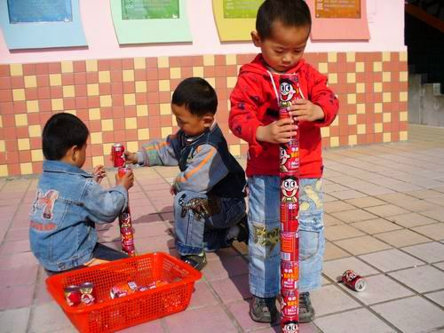
（一）小班幼儿的年龄特点
1.目的性不强
2.兴趣不稳定
3.兴趣持续时间短
4.重内容，轻规则

Slide 28
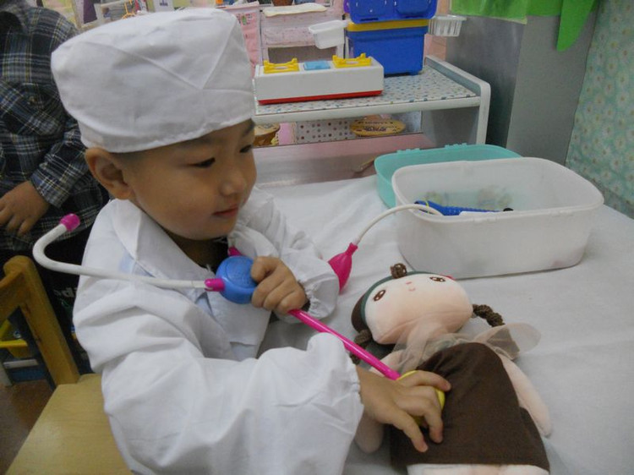
（二）中班幼儿的游戏特点
1.幼儿游戏水平极大提高，需要不断拓展游戏空间；
2.幼儿的自主性和主动性进一步发展，需要宽松、安全的探索环境；
3.幼儿同伴交往需求与能力进一步
发展，需要良好的社会性发展氛围；

Slide 29
（二）中班幼儿的游戏特点
4.幼儿想象的有意性水平提高，需要更大的表达与创造的空间；
5.幼儿具体形象思维表现突出，需要
具体的活动情境与活动形式。

Slide 30
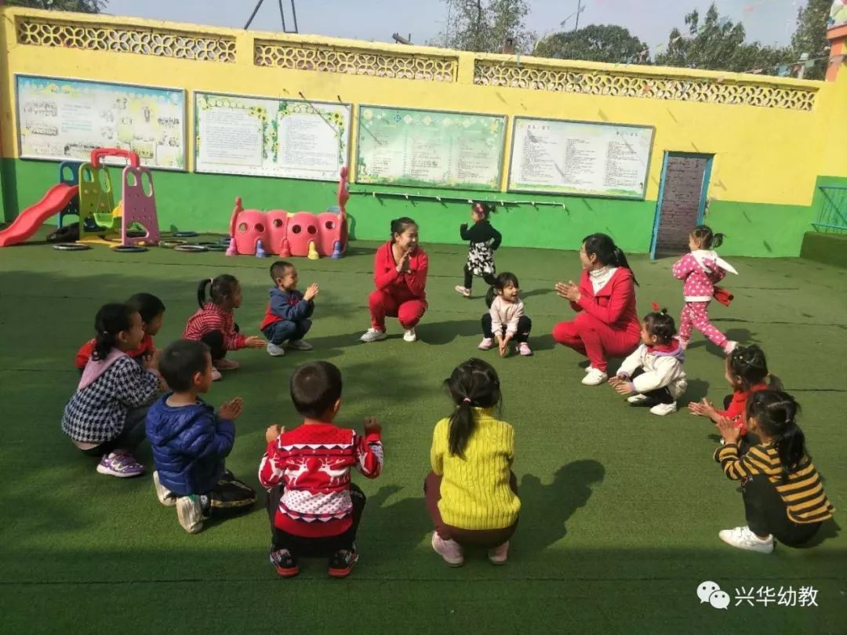
（三）大班幼儿的游戏特点
1.游戏的自我评价能力逐步提升；
2.合作意识逐渐增强；
3.规则意识逐步形成；
4.动作灵活，控制能力明显增强。

Slide 31
三、幼儿园游戏指导的基本要求
（一）尊重幼儿在游戏中的自主权
幼儿是游戏的主人，教师是幼儿游戏的伙伴和支持者。
教师在户外投放一些“拱桥”，希望幼儿通过走“拱桥”提高平衡能力。但是，有幼儿却将他们翻过来，玩起了“运病人”游戏。他们有的拖.有的推.有的抡……玩的不亦乐乎。对此，两位教师反应不同。A教师认为应立即对劝阻，并引导幼儿走“拱桥。B教师认为不应阻止，应支持幼儿新玩法。 问题：你更赞同哪位老师的想法？为什么？

Slide 32
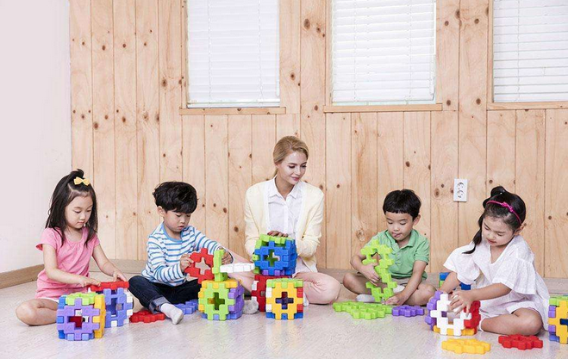
（二）教师以间接指导为主
1.外部干预
教师在幼儿附近和幼儿玩相同或不同材料和情节的游戏，通过暗示作用，引导幼儿模仿，从而促进游戏的发展。

Slide 33
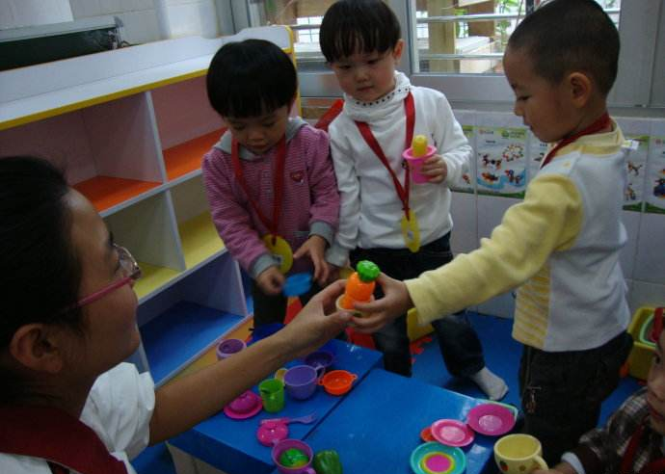
2.内部干预
教师扮演一个角色进入幼儿的游戏，通过角色间的互动指导游戏。

Slide 34
案例分析
材料：小班幼儿在角色游戏区活动，文文在邮局里无所事事。在此之前，孩子们没有“邮局”这个角色游戏的经验。教师看到这种情况，拿了一个盒子走过去，对文文说：“我想把这个寄到超市去(旁边有超市游戏区)，你能帮我称一下吗?”文文马上接过盒子，放在称重器上，看了一下，说：“100克!”教师问：“多少钱?”“10块钱。”教师假装付了钱，文文立刻把盒子送到了 隔壁的超市。接着，有几个小朋友也学着教师的样子将一些东西寄到旁边的医院、美容院、娃娃家，邮局变得热闹起来。
问题：1.教师的干预时机是否适宜？为什么？
2.教师是如何干预幼儿游戏的？

Slide 35
1.适宜，因为当幼儿失去专注度不想继续进行时，教师可以干预幼儿游戏。
2.在这个案例中，教师采用的是内部干预的方法，以顾客身份参与幼儿的邮局游戏，虽然没有给幼儿直接建议他们该怎么做，但以角色行为暗示了游戏方法，提示幼儿可以如何进行游戏。对于没有多少生活经验的小班幼儿来说，教师参与游戏、通过角色行为给予游戏暗示的方法比简单的几句建议来得更有效。

Slide 36
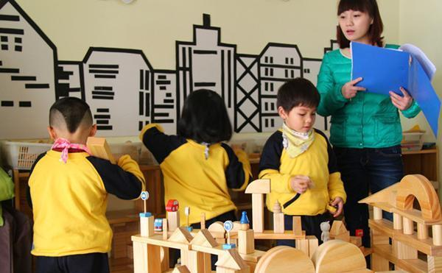
（三）教师的主要任务是观察游戏
观察是有效指导的前提

Slide 37
角色游戏中，教师事先在美食街的游戏区投放了许多一次性杯子，杯子里装满了五颜六色的“奶茶”。这样的环境让人联想到现实社会中的甜品店。游戏开始，一个男孩和一个女孩来到美食街做服务员，他们好奇的看着台面上的“奶茶”，等待着有顾客来买东西。
过了一会，一名男孩冲到奶茶店，兴奋地问：“有饼吗？”服务员立马高兴地说：“有，有，你要什么饼？”“我要肉馅饼。”两个小男孩高兴地做饼。只见一个服务员用手在桌之上划了几下，然后拿起一张小圆纸，说：“给你肉饼”。
这时，教师走过来问买完饼的小男孩：“你买的是什么口味的奶茶呀？草莓味还是香蕉味呀？”小男孩一脸茫然地看着老师，说：“我没有买奶茶，我是买了煎饼。”

Slide 38
分析：
游戏是幼儿自主选择的活动，在游戏过程中“玩什么”、“怎么玩”都由幼儿自己决定，教师如果缺乏对幼儿游戏过程的观察，以自己预先想好的情节去要求和指导幼儿游戏，就可能与幼儿的实际经验相分离。

Slide 39
（四）把握好介入游戏的时机
1.当幼儿游戏出现困难时
2.当幼儿失去专注度不想继续进行时
3.当游戏秩序遭到破坏时

